Slide 1

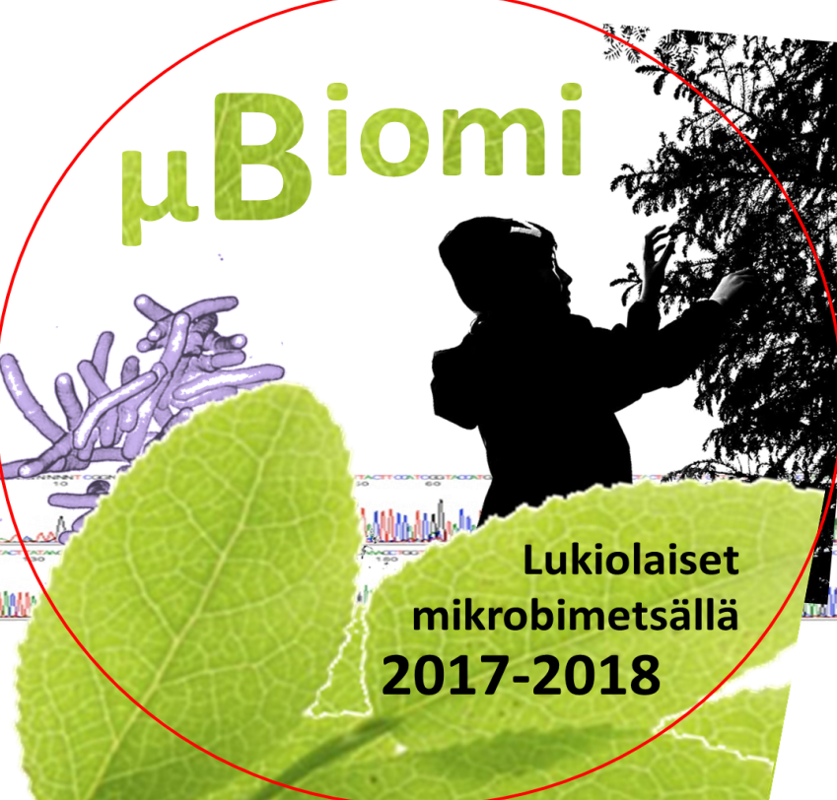
SUOMALAINEN KASVIMIKROBIOMI
-hanke
Diasarjassa taustatietoa ja tehtäviä
Aiheena
MIKROBIT ja
MIKROBIOMIT:
Ihmismikrobiomi ja
Kasvimikrobiomi
Dr Riitta Nissinen, Jyväskylän yliopisto ja opettaja Kati Heikkilä-Huhta, Oulun steinerkoulu

Slide 2
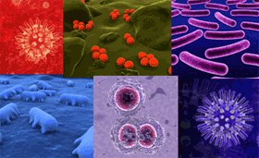
I. MIKROBIT ’mikro’ = pieni, ’bios’=elämä
https://www.thl.fi/documents/533963/585624/taudit-ja-mikrobit-iso/fcc79857-5380-4ed9-ac09-7db3a369481d?t=1403508201733

Slide 3
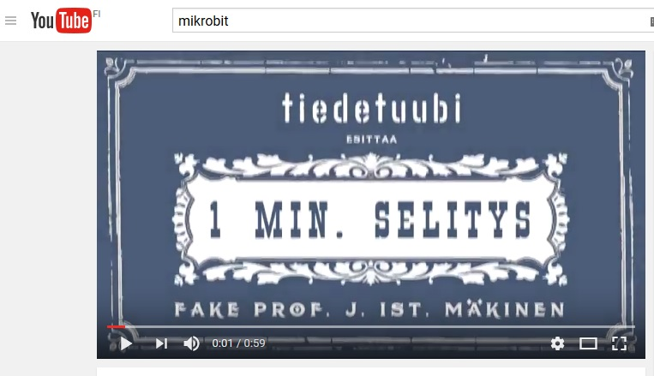
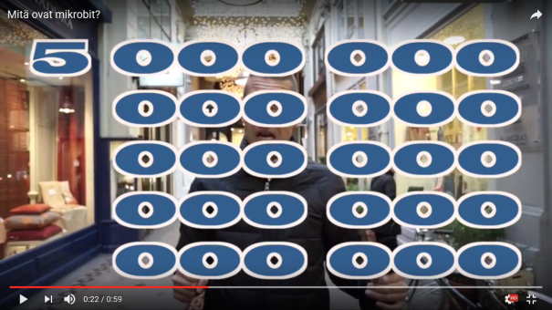
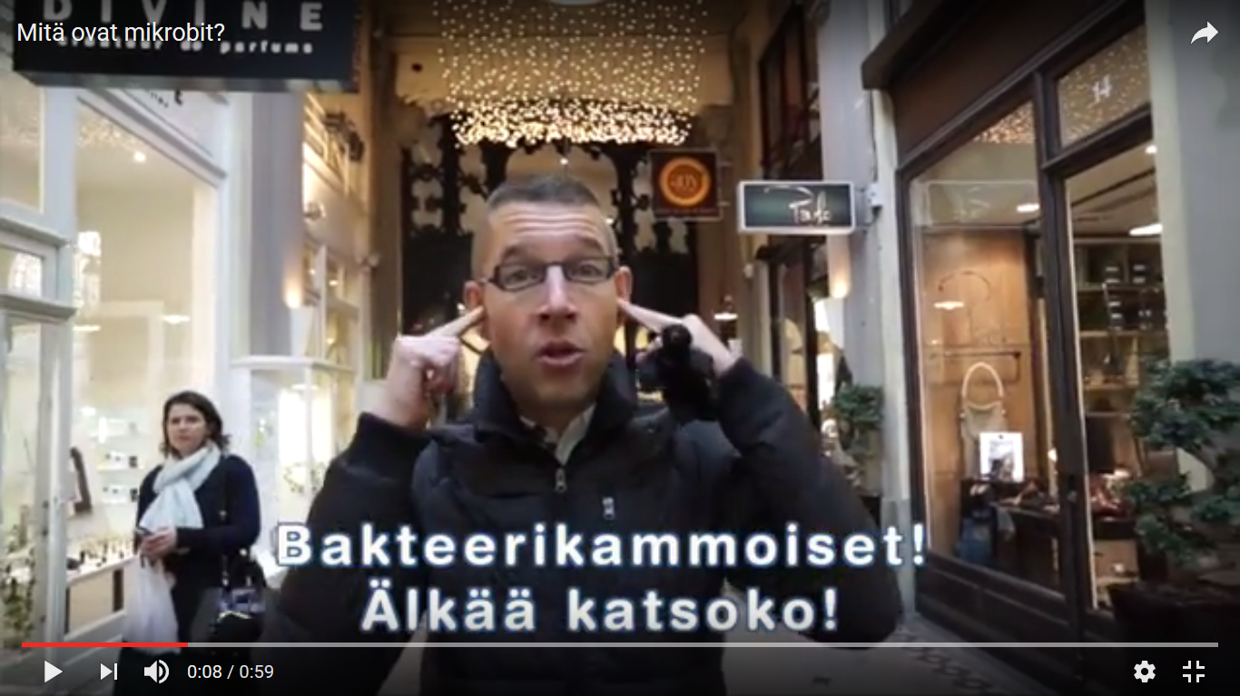
Mitä ovat mikrobit?...
Video seuraavalla dialla

Slide 4

Jollei näy, linkki tässä: https://www.youtube.com/watch?v=ltSBTUzVOGU

Slide 5
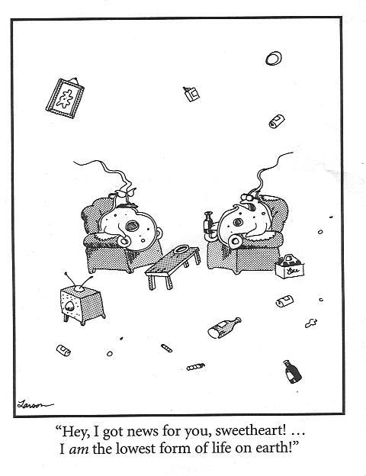
”Ötiöitä” monenlaisia eri ryhmissä
Bakteerit – tämän esittelyn pääosassa
Arkeonit
Protistit / protoktistit / alkueliöt:
Erilaisia yksisoluisia
(fylogeneettisesti, evoluutiohistorian mukaan luokiteltuna:
kromalveolaatit ja ekskavaatit)
Mikroskooppiset sienet:
Hiivat
Homeet
+ Virukset
http://images.yuku.com/image/jpeg/d4d36a4c44615866439e2637cde4695ea6287c37.jpg

Slide 6

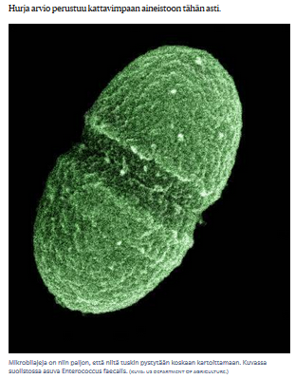
MIKROBIT MAAILMASSAMME
Helsingin Sanomat 3.5.2016
”Lajien määrän arvioiminen on biologian suuria haasteita”, kiteyttää tutkija Jay Lennon Bloomingtonin yliopistosta Indianasta.
"Vanhoissa laskelmissa mikrobien määrä aliarvioitiin. Ennen geenitekniikkaa tutkijat arvioivat niiden monimuotoisuutta grammasta maata.”
http://www.hs.fi/tiede/art-2000002899420.html

Slide 7
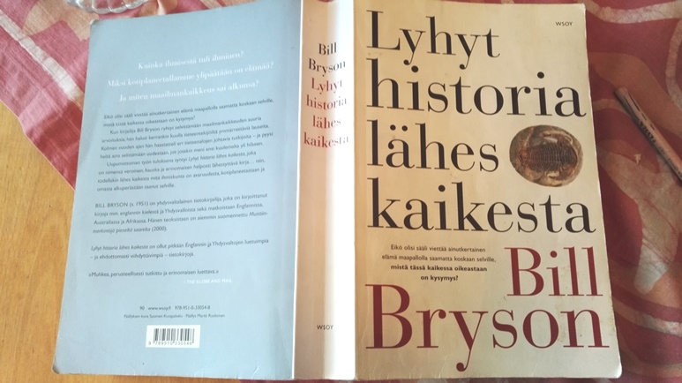
”Elämä on todella monimuotoinen ilmiö.
Suurin osa vaihtelusta esiintyy pienten, yksisoluisten ja meille tuntemattomien eliöiden tasolla.
Carl Woese väittää, että jos laskisimme planeetan kaikkien elollisten olentojen biomassan, mikrobien osuus olisi vähintään 80 prosenttia.”

Slide 8
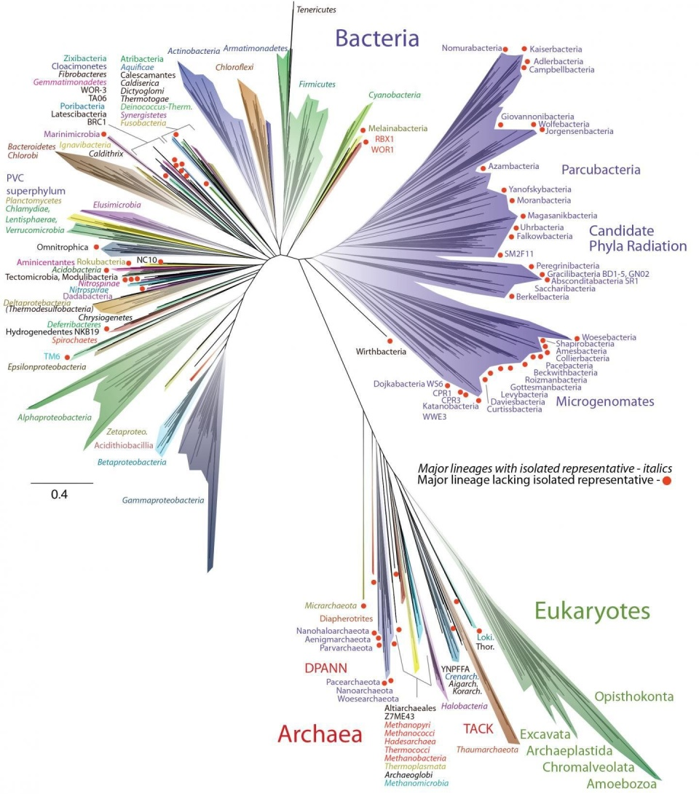
Elämän puu jaotteluperusteena
DNA ->
DOMEENIT:
1.bakteerit,
2.arkeonit ja
3.aitotumalliset, eukaryootit
Tätä osaa me yleensä biologiassa havainnoimme ja tutkimme
https://static01.nyt.com/images/2016/04/12/science/11TREEOFLIFE/11TREEOFLIFE-superJumbo.jpg

Slide 9
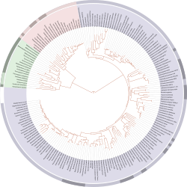
Tree of Life interaktiivisena osoitteessa:
http://itol.embl.de/itol.cgi
- Tsek, kuka edustaa lajia Homo sapiens!

Slide 10
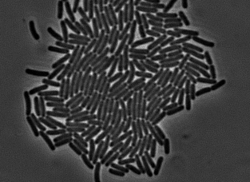
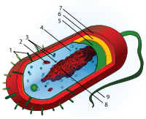
http://www.nehalemlabs.net/prototype/wp-content/uploads/2013/10/bfcrops.png
Esitumallisia eli ei tumakoteloa,
vain vähän soluelimiä
Solun osat:
1. Pilus, karvamainen uloke
2. Plasmidi
3. Ribosomeja
4. Solulima
5. Solukalvo
6. Soluseinä
7. Kapseli
8. Nukleoidi
9. Uintisiima
Bakteerit
https://fi.wikibooks.org/wiki/Yleinen_biologia/Johdanto
Huom.: bakteerit toimivat lähes aina yhteisöinä!

Slide 11
Video Cell and molecular size
Bakteerien koko on yleensä 0,2–2 mikrometriä
eli 0,2–2 millimetrin tuhannesosaa
Jollei näy, video osoitteessa: https://www.youtube.com/watch?v=l7kZjdeo0Cs

Slide 12
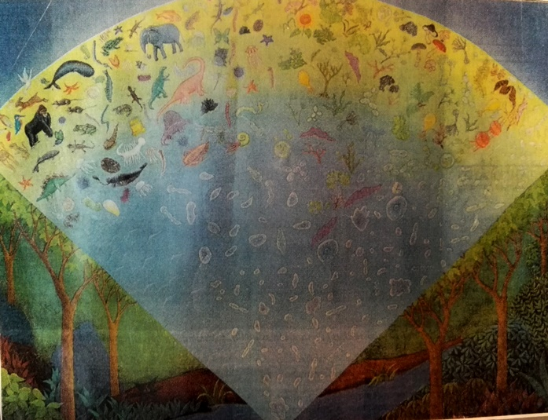
Esitumalliset ovat evolutiivisesti hyvin vanhoja, vanhimpia: yli 3,5 mrd v.
- Uusimpien kanadalaislöytöjen mukaan 4 mrd v.
Menestyneet vaihtelevissa oloissa
– varsinaisia selviytyjiä sekä muinoin että nyt

Slide 13
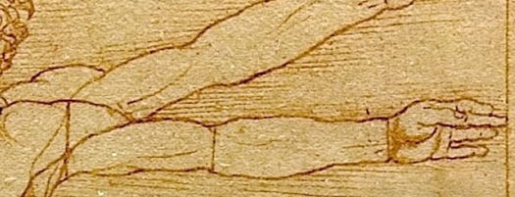
Piirrä evoluutioaikataulu käteen!
4,6 mrd v.: Maan synty – olkapää
3,8 – 4 mrd v.: Elämän synty eli ekat esitumalliset solut – hauis
3 mrd. v.: Fotosynteesi eli ekat syanobakteerit – kyynärtaive
1,5 mrd v.: Tumalliset – ranne
0,7 mrd v. = 700 milj. v.:
Monisoluiset – rystyset
400 milj. v.: Elämä maalle
– keskisormen puoliväli
100 milj. v.: Kukkakasvit – kynsi
200 000 v.: Homo sapiens
- Kynnen kärjen viilaus

Slide 14
”Bakteerit tulivat mainiosti toimeen kahden miljardin vuoden ajan ilman meitä.
Me sen sijaan emme pärjäisi päivääkään ilman niitä.
Maa on niiden planeetta.”

Slide 15
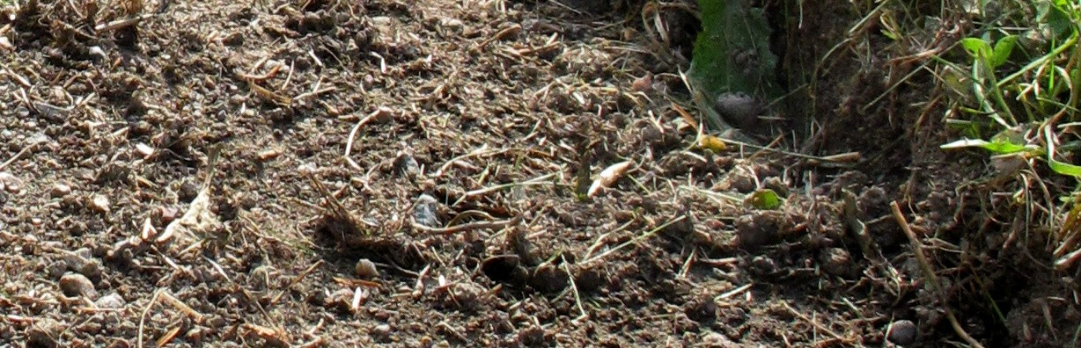
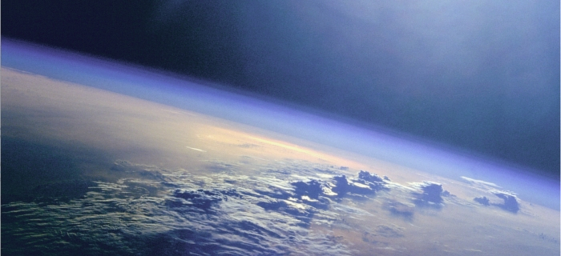
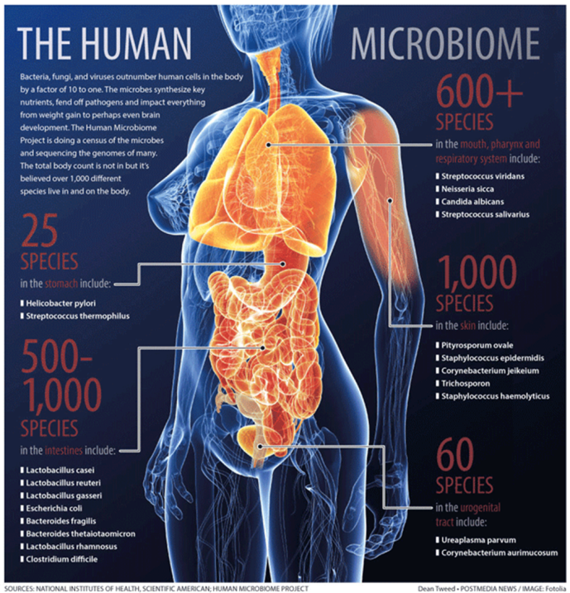
Bakteerit ja muut mikrobit ovat välttämättömiä maapallon kaikkien ekosysteemien toiminnalle:
huolehtivat ravinteiden kierrätyksestä
tuottavat suuren osan ilmakehämme hapesta
ovat elintärkeitä useimpien monisoluisten eliöiden - eläinten, kasvien, sienten - elintoiminnoille
Kuvat: https://www.google.fi/search?q=hajottajabakteeri&client=firefox, https://www.avaruus.fi/uploads/pics/earthatmosphere.jpg, http://microbiollogy.blogspot.fi/2014/04/microbial-infections-of-humanshuman.html
,

Slide 16
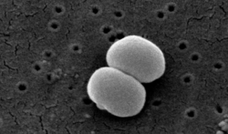
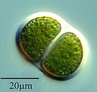
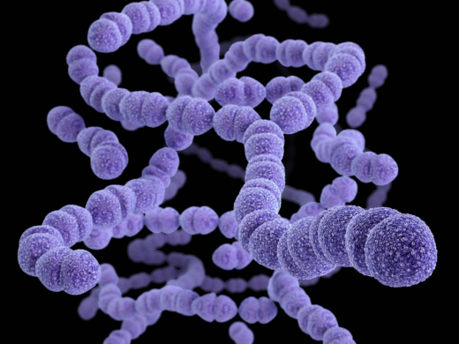
Staphylococcus epidermidis
Cyanobacteria
Bakteereita elää esim. ihollamme, suolistossamme, mutta myös esim. hyönteisten ja kasvien pinnalla ja sisällä. Valtaosa bakteereista on meille vaarattomia. Iso osa esim. eläinten ja kasvien bakteereista on elintärkeitä näiden hyvinvoinnille; osa bakteereista aiheuttaa haittaa muille eliöille ja esim. tauteja ihmisissä, eläimissä tai kasveissa.
Tautinäkökulman tunnemme paremmin
kuin hyödyt ja yhteistoiminnan.
Streptococcus salivarius

Slide 17
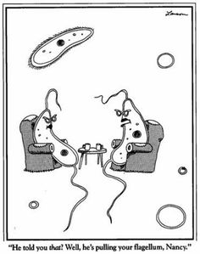
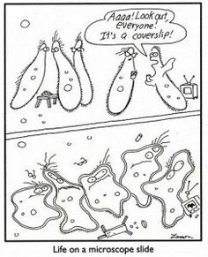
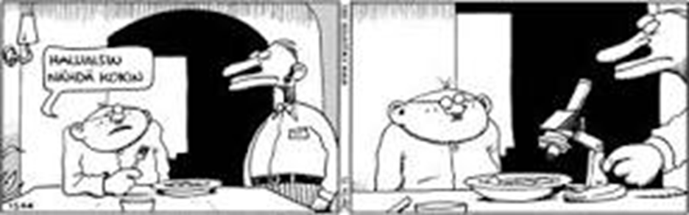
https://s-media-cache-ak0.pinimg.com/236x/40/df/2e/40df2e608c9fe80e06088cffd4966b5e.jpg
https://s-media-cache-ak0.pinimg.com/236x/38/4e/3d/384e3df88d5022e6a856653a87151256.jpg
http://comics.wata.fi/fingerpori/fingerpori-01-03-2012.gif

Slide 18
Mitä bakteerit luonnossa tekevät?
Autotrofiset bakteerit
Saprofyyttiset bakteerit
Patogeeniset bakteerit
Symbionttiset bakteerit
Endofyyttiset bakteerit
Mikä tarkoittaa mitä? Yhdistä edellisiin:
  Omavaraiset, tuottajia: yhteyttävät tai kemosyntetisoivat energian valosta tai epäorgaanista aineista
  Hajottajat, lahottajat: hyödyntävät maaperän kuollutta orgaanista materiaalia, kariketta
  Aiheuttavat isäntälajille vahinkoa tai tappavat
  Mutualistinen, keskinäinen riippuvuussuhde jonkin lajin kanssa
  Elävät isäntäkasvin sisällä aiheuttamatta ongelmia tai hyödyllisinä
  Oikea rivi: 1 a, 2 b, 3 c, 4 d, 5 e

Slide 19
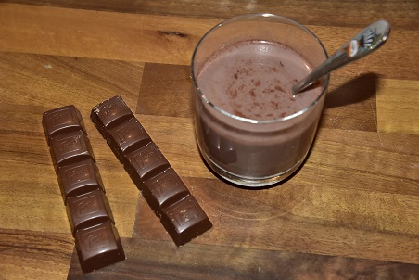
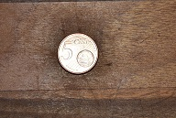
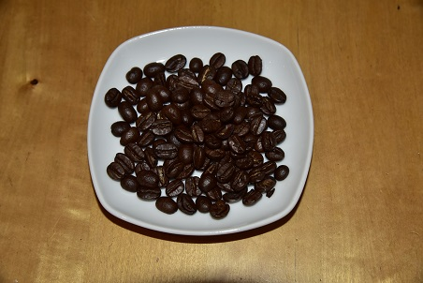
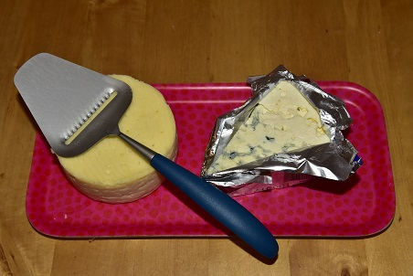
”Mikrobiloota”-tehtävä
1. Muodostakaa pareja tai kolmen - neljän hengen ryhmiä
2. Ope (tai joku) näyttää MIKROBILOOTA-diat, kuvia tutuista jutuista:
Miettikää, miten kuvien esittämät asiat liittyvät mikrobeihin
3. Vastauskorteissa vinkit – jakakaa, lukekaa ja kertokaa muillekin omien korttienne anti.

Slide 20
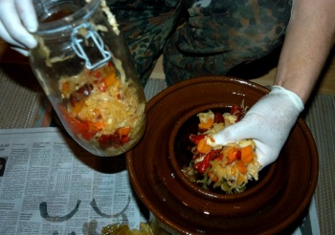
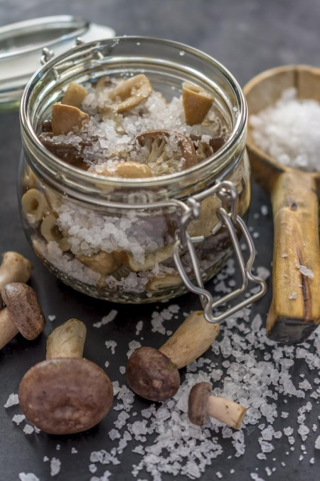
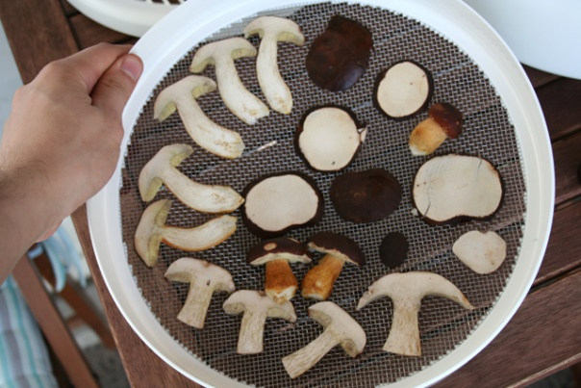
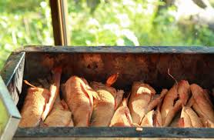
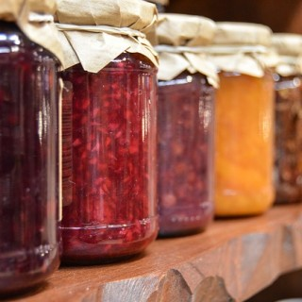
Miten mikrobeja estetään pilaamasta ruokaa?
a.
b.
Säilöntäkeinoja:
a) suolaaminen (silli)
b) hapattaminen (kaali)
c) sokerin lisääminen (hillo)
d) pakastaminen (marjat)
e) kuivattaminen (sienet)
f) pastöroiminen (maito)
g) savustaminen (lohi)
h) umpioiminen (mummon mehu)
i) UHT-käsittely, iskukuumennus (maito)
Mihin nämä perustuvat?
e.
c.
g.
Notes:
Kuvat: http://www.chiliwiki.fi/images/thumb/7/73/Chilihapatus1.jpg/350px-Chilihapatus1.jpg, http://www.yrtit.net/yrttien-sailominen/ https://www.google.fi/url?sa=i&rct=j&q=&esrc=s&source=images&cd=&cad=rja&uact=8&ved=0ahUKEwic8enEnt7UAhXCYpoKHdxTBVEQjRwIBw&url=http%3A%2F%2Fwww.luonnossa.org%2FSienilajit%2FSienten_kuivaaminen%2Fsienten_kuivaaminen.html&psig=AFQjCNEVBqMOqtPHwUQiL-xISTiE5Y04vA&ust=1498660192721258, https://kalastus.com/sites/default/files/artikkeli/kalan_savustus.jpg, http://yllapito.maku.fi/sites/maku/files/user/19439/2015/08/suolasienet-0074.jpg

Slide 21
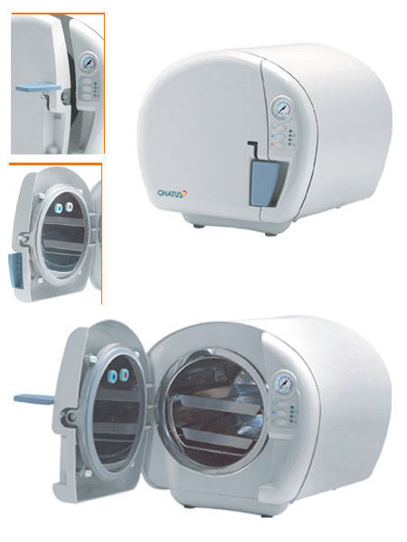
Järeämmät konstit
Sterilointikeinoja ovat kuumennus, säteilytys (UV, röntgen) ja mikrobispesifit myrkyt. Esim. penisilliini estää soluseinän mureiinin synnyn.
Laboratorioissa ja sairaaloissa työvälineet autoklavoidaan: kuumuus yhdistettynä höyryyn, paineeseen tai kaasumaisiin myrkkyihin esim. H2O2, tappaa mikrobit.
http://www.autoklaavi.fi/autoklaavi.jpg

Slide 22
Tehtävä
Valitse Elämän puusta jokin bakteeri tai pari: http://itol.embl.de/itol.cgi
Tee ytimekäs selvitys:
Millainen bakteeri on kyseessä? Piirrä kuva.
Missä elää, tiedetäänkö sen ekologinen merkitys? Mitä jää epäselväksi?

Slide 23
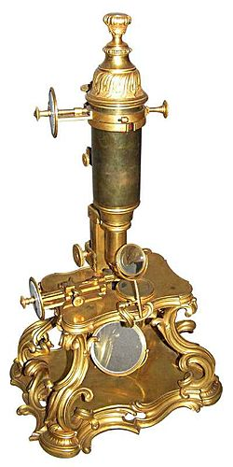
MIKROBIOMIT
Mikrobiologia:
Mikrobiologia on mikrobeja ja niiden suhdetta toisiin eliöihin sekä ympäristöön tutkiva tiede.
http://tieteentermipankki.fi/wiki/Mikrobiologia
Mikrobiomit ovat eliöiden sisässä olevia bakteeristoja, esim. ihmisellä ihoa ja eri ruumiinonteloiden limakalvoja asuttavia monimuotoisia bakteeristoja.
Mikrobiomit ovat nyt mm. aktiivisen lääketieteellisen tutkimuksen kohteena niiden merkityksen valjettua ja tarvittavien tekniikoiden kehityttyä.
http://www.duodecimlehti.fi/lehti/2013/22/duo11328
https://upload.wikimedia.org/wikipedia/commons/thumb/8/89/Microscope1751.jpg/250px-Microscope1751.jpg

Slide 24


IHMISEN MIKRO-
BIOMI
http://microbiollogy.blogspot.fi/2014/04/microbial-infections-of-humanshuman.html

Slide 25
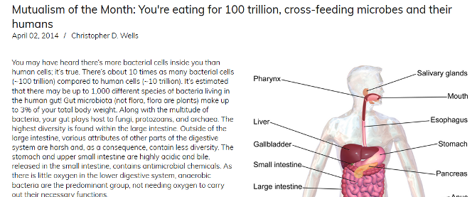
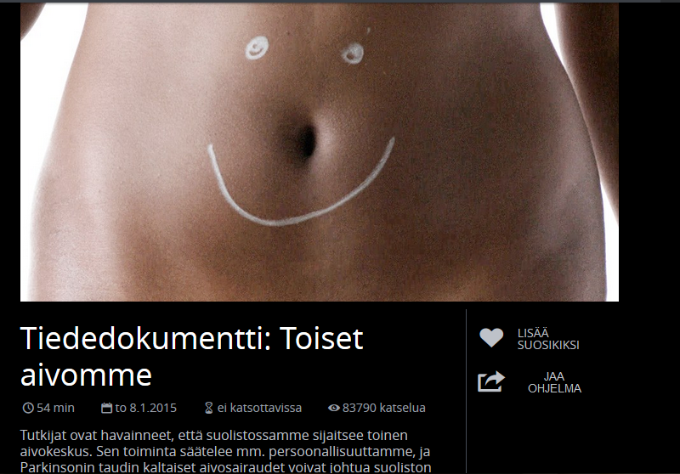
Et koskaan syö yksin ☺
http://feedthedatamonster.com/home/2014/4/2/mutualism-of-the-month-youre-eating-for-100-trillion-cross-feeding-microbes-and-their-humans
http://areena.yle.fi/1-2152568

Slide 26
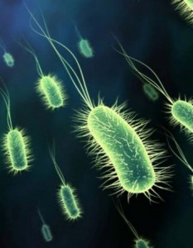
Ihminenkin on holobiontti…
= ei yksilö, vaan ”MONILO”,
useiden lajien ja yksilöiden muodostama ekosysteemi
”Ihminen on suunnaton ekosysteemi.
Viimeisen muutaman vuoden aikana mikrobiomi - isäntäyksilön bakteerilajisto - on noussut keskeiseen asemaan niin ekologisessa kuin terveydenkin tutkimuksessa. Käänteen takana on kaksi merkittävää muutosta: sekvenointitekniikan kehittyminen ja sen tajuaminen, että seuralaisbakteereilla on suunnaton vaikutus kehitykseemme.
Mikrobiomiuutisia tuleekin nykyään viikoittain. Nopea haku tiede.fi:stä paljastaa, että seuralaisbakteerit vaikuttavat ainakin painoon, oppimiskykyyn, masennukseen, ravinnonkäyttöön ja allergioihin.”
http://www.tiede.fi/blogit/kaiken_takana_on_loinen/emme_ole_koskaan_olleet_yksilo
Akkermansia muciniphila
Ekstravideo
Erika Isolauri: Ihmisen mikrobiomi ja ei-tarttuvien tautien riski
Jos video ei näy: https://www.youtube.com/watch?v=41IPHML6IxU

Slide 27
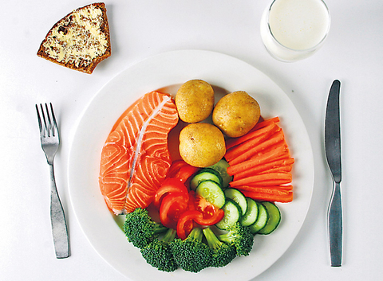
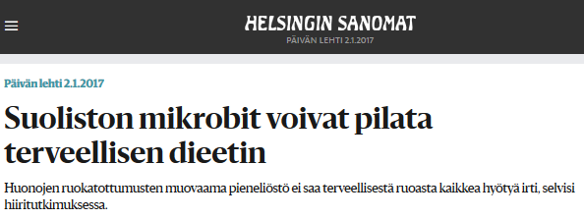
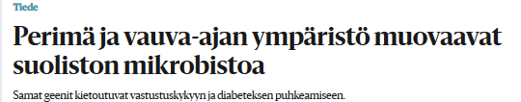
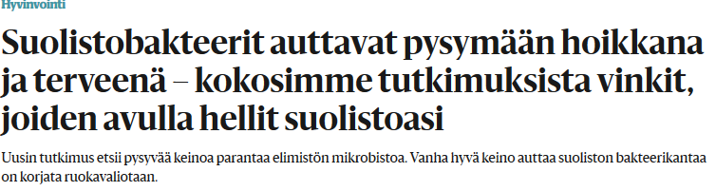
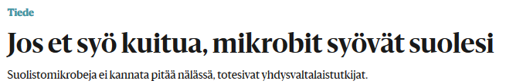
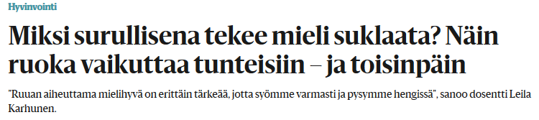
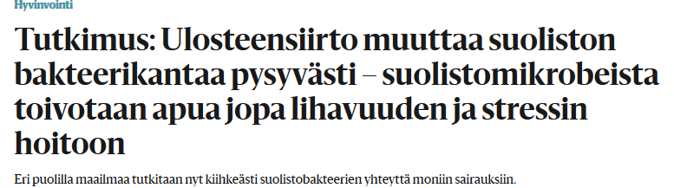
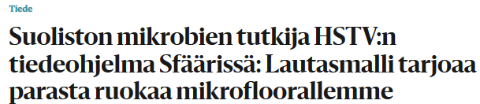

Slide 28
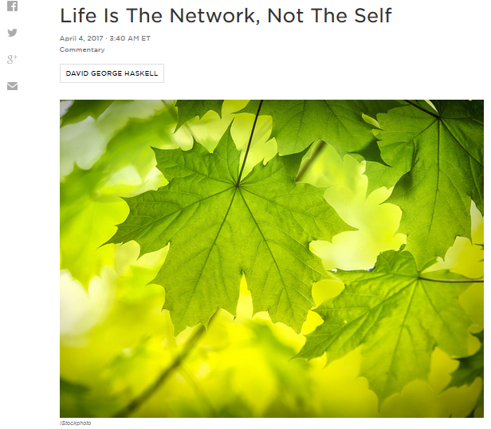
Life Is The Network, Not The Self
”Lisäksi olemme enemmän kuin omien seuralaistemme summa, olemme valtava vuorovaikutusten verkko. Bakteerit vaikuttavat kehitykseemme monin tavoin ja toisaalta me muokkaamme omaa mikrobiomiamme.
Holobiontilla on tietenkin oma hologenomi – meidän ja seuralaistemme yhteinen perimä. Ihmisillä geenejä on melko pieni määrä, mutta kun laskemme yhteen kaikkien bakteeriemme geenit, pääsemme aivan eri mittaluokkaan.
Olemme aivan alkutaipaleella tämän intiimin suhteen merkityksen selvittämisessä.”
http://www.tiede.fi/blogit/kaiken_takana_on_loinen/emme_ole_koskaan_olleet_yksilo
http://www.npr.org/sections/13.7/2017/04/04/522011396/the-key-to-life-is-the-network?utm_source=facebook.com&utm_medium=social&utm_campaign=npr&utm_term=nprnews&utm_content=20170404

Slide 29
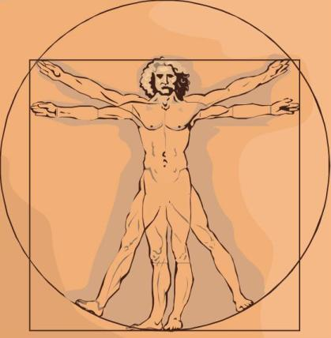
Montako solua ihmisessä on?
Kuinka monta bakteeria sinussa on?
http://www.tiede.fi/blogit/kaiken_takana_on_loinen/avainsana/596/605
”Olemme vasta vaiheessa, jossa selvitämme perusasioita, kuten sitä minkälainen on tyypillinen ihmisen mikrobiomilajisto ja kuinka paljon se vaihtelee.”

Slide 30
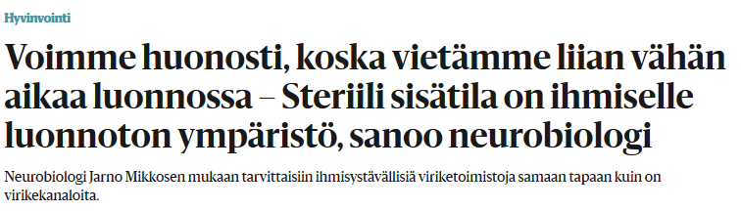
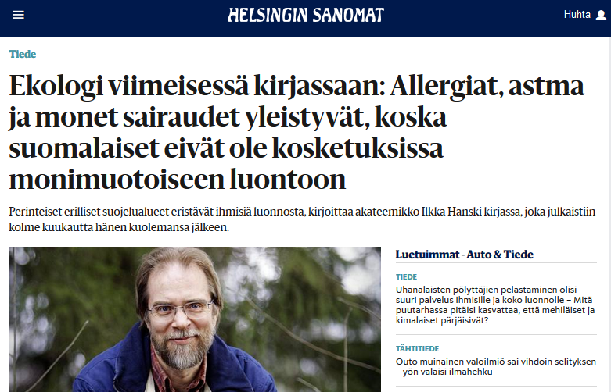
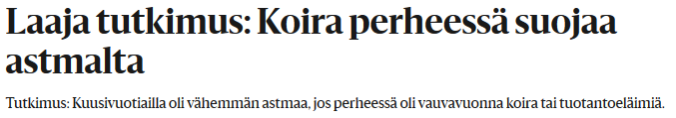



Slide 31

”Luontoaskel” oman mikrobiomimme hyvinvoinnin edistämiseksi
otetaan tässäkin projektissa ☺
Autetaan omaa mikrobiomiamme tutkimalla kasvimikrobiomia eli menemällä ihan
metsään!
Luontoaskel:
http://www.duodecimlehti.fi/duo13480

Slide 32

KASVIEN MIKROBIOMIT
Ennestään tunnettuja :
SIENIJUURI
Valtaosa maapallon kasveista elää symbioosissa sienten kanssa.
Sienen tehtäviä ovat juurten pinta-alan kasvattaminen monikertaiseksi, ravinteiden otto.
Kasvi taas antaa yhteyttämistuotteita sienelle.
https://upload.wikimedia.org/wikipedia/commons/thumb/a/a5/Mycorrhizal_root_tips_%28amanita%29.jpg/250px-Mycorrhizal_root_tips_%28amanita%29.jpg

Slide 33

Tunnetaan myös
TYPENSITOJABAKTEERIT
Herne, apilat ja lepät tarjoavat juurissaan typensitojille kodin, JUURINYSTYRÄN. Niissä kasvin kanssa symbioosissa elävät Rhizobium-bakteerit kykenevät sitomaan ilman typpeä (N₂), joka on yksi kasvien pääravintoaineista.
https://upload.wikimedia.org/wikipedia/commons/thumb/b/b3/Medicago_italica_root_nodules_2.JPG/350px-Medicago_italica_root_nodules_2.JPG

Slide 34
Kasveilla on myös muita sieni- ja bakteerikumppaneita:
kasvin pinnalla, juurivyöhykkeessä
ja kasvin solukoiden sisällä.
Jälkimmäisiä kutsutaan nimellä ENDOFYYTIT.
Kasvien mikrobiomeista tiedetään vielä suhteellisen vähän.

Slide 35

MIKROBIT HYÖDYTTÄVÄT
KASVEJA MONELLA
ERI TAVALLA
JUURTEN HAAROITTUMINEN, PITUUSKASVU, KUKKIMINEN…
KASVU
FOSFORI,
TYPPI,
RAUTA…
RAVINTEIDEN
HANKINTA
STRESSINSIETOKYKY
KUIVUUS,
KYLMÄ,
HAITALLISET AINEET…
TAUDINKESTÄVYYS
KASVIN PUOLUSTUS, TAUDINAIHEUTTAJIEN TORJUNTA

Slide 36

Hyvikset: Endofyyttiset bakteerit
Elävät kasvien solukoiden sisässä aiheuttamatta tauteja tai oireita
Neutraali/mutualistinen suhde isäntäkasvin kanssa
Edustettuina kaikissa kasvilajeissa, joita tutkittu, kaikissa kasvillisuusvyöhykkeissä
Kasvien mikrobiomit ovat välttämätön osa kasvin toiminnoille?

Slide 37


Endofyyttisten bakteeriyhteisöjen aineenvaihdunnallinen potentiaali on suurempi kuin mihin kasvin oman perimän avulla ylletään

Slide 38




Pahikset: Kasvitautien aiheuttajat
Kasvien patogeeniset bakteerit tunnetaan paremmin. Ne aiheuttavat mätänemistä, lakastumista, pilaantumista, kuolioita, äkämiä, kasvaimia, pilkkuja ja kuolemaa (viljely)kasveille. Monet ovat sukulaisia eläin- ja ihmistaudinaiheuttajille.
Photos: Cornell University, Dept of Plant Pathology

Slide 39
Yhteenveto:
Mikrobit ovat elintärkeitä maapallon kaikkien ekosysteemien toiminnalle, eliöiden yhteinen kehitystie on pitkä
Bakteeriyhteisöt ovat luonnollisia niin ihmisissä kuin kasveissa
Monimutkaiset ja vaihtelevat vuorovaikutussuhteet
Mikrobiomin toiminta on välttämätön myös kasvin toiminnalle
Paljon paljon tutkittavaa!

Slide 40

Hands on!
Kasvatetaan bakteereita agar-alustoilla:
Vaalealla yleisagarilla (PCA) kasvavat useimmat bakteerit ja sienet, nyt käytettävillä on sykloheksamidia, joka eliminoi sienten kasvun.
1. Jaa agarmaljat neljään osaan piirtämällä rajat tussilla pohjaan.
2. Etsi lukiosta mielestäsi kolme mahdollisimman epähygieenistä ja yksi mahdollisimman puhtaan oloinen paikka.
3. Ota näistä näytteet neljällä pumpulipuikolla ja sivele näytteet agarin pintaan, kukin näyte eri lohkoon rikkomatta agarin pintaa
4. Kirjoita pohjan reunaan kunkin näytteen nimi tai numero ja nimikirjaimesi.
5. Sulje petrimaljat parafilmillä ja jätä maljat pöydälle huoneenlämpöön.
6. Tarkastele maljoja: pitikö ajatuksesu epähygienisistä ja puhtaammista paikoista kutinsa? Mitkä osoittautuivat likaisimmiksi paikoiksi? Vertailkaa myös toistenne maljoja.
http://www.scimathmn.org/stemtc/sites/default/files/images/frameworks/science/4.4.4.2/image001.png

